Slide 1
LC 14 : Liaisons chimiques
Niveau : Lycée

Slide 2
Pré-requis
Atomes et configuration éléctronique
Electronégativité
Règles du duet et de l’octet

Slide 3
Plan
I - Stabilité des atomes et énergie de liaison
Règles de stabilité atomique b) Energie de liaison
II -Schémas de Lewis et théorie VSEPR
Ecriture des schémas de Lewis b) Exemple du méthanol c) VSEPR
III - Les différents types de liaisons chimique
Electronégativité b) Polarisation des liaisons et charges partielles
c) Liaison métallique d) Influence des liaisons sur les propriétés des matériaux
IV - Exemple d’une liaison intermoléculaire : le pont hydrogène

Slide 4
I-a) Règles de stabilité atomique
18 premiers éléments du tableau périodique

Slide 5
I-b) Energie de liaison
E (ua)
2 E_{H} : énergie des deux atomes d’hydrogène lorsqu’il sont séparés
Energie de liaison : E(H-H) = 436 kJ/mol soit 4,52 eV par atome.
Il faut la fournir pour détruire la liaison.
2 E_{H} : énergie de la molécule de H₂.

Slide 6
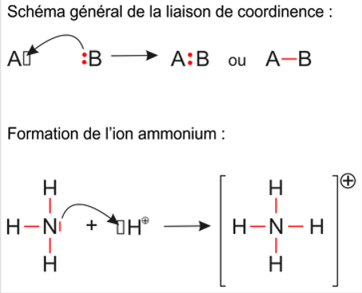
II-b) Exemple du méthanol
Cas particulier de la liaison dative.

Slide 7
II-c) Théorie VSEPR
Exemples de géométrie par la théorie VSEPR

Slide 8
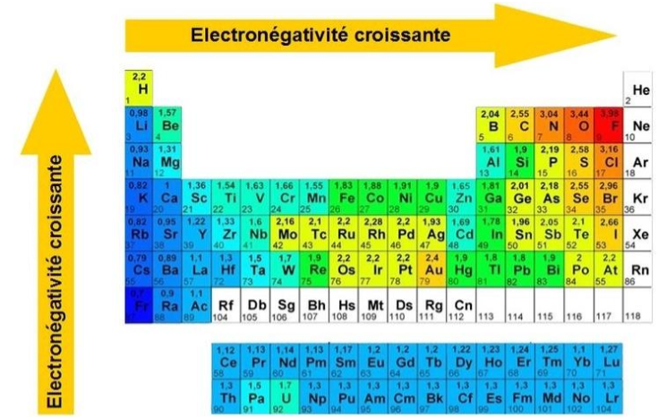
III-a) Electronégativité
Evolution de l'électronégativité au sein du tableau périodique

Slide 9
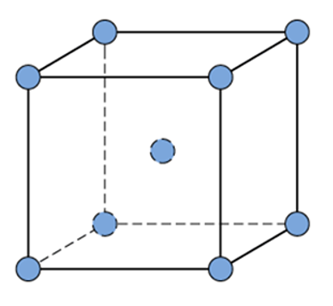
III-c) Liaison métallique
Structure Cubique Centré

